Slide 1
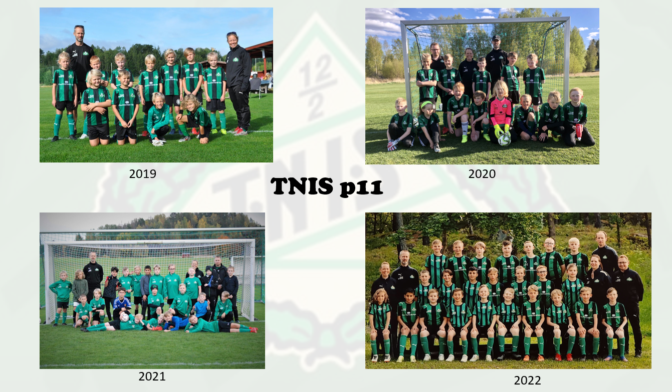

Slide 2
Agenda
Truppen 2023
Ledarna 2023
Vår filosofi (träning, match, positioner, spelidé mm)
Allmänna regler/ riktlinjer (kallelser, uppförande, förberedelser, medlemsavgifter)
Spelar-/föräldraenkät -22
Kalender 2023 (cuper, matcher)
Långsiktigt mål (Gothia – försäljning)
Föräldragrupp

Slide 3
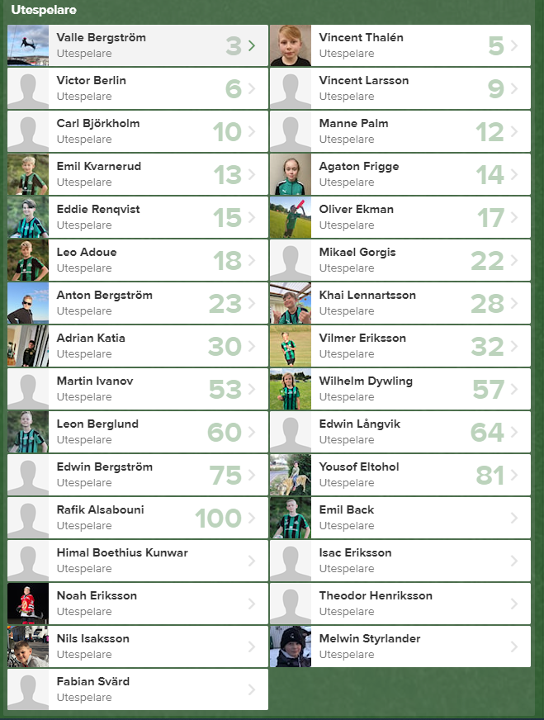
Truppen 2023
31 st spelare
3 nya spelare under vintersäsongen: Agaton, Mikael och Rafik
I det stora hela stopp för fler spelare

Slide 4
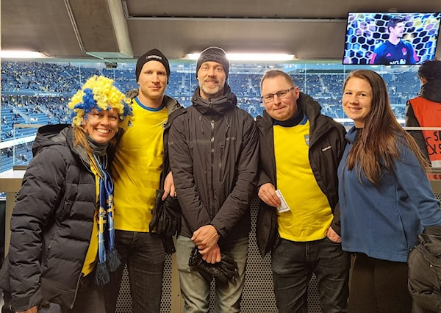
Ledare 2023
Tränare
Frida Adoue (Leos mamma)
Jonas Kvarnerud (Emils pappa)
Jan Eriksson (Vilmers pappa)
Robert Berlin (Victors pappa)
Ledare
Maria (Mia) Ekman (Olivers mamma)

Slide 5
Vår filosofi - långsiktighet Vårt mål är att barnen ska tycka det är kul att komma till träningen och få dem att tycka om att röra på sig. Få så många som möjligt vilja hålla på med idrott på ett eller annat sätt så länge som möjligt.
TNIS – en klubb för alla
Träningar: Vi försöker att alltid vara väl förberedda inför alla träningar, med en tydlig plan vad som ska tränas på.
Matcher: Stor trupp, men 2 lag i serie. Generellt ingen indelning mellan lagen, utan mixade lag, med nya lagkamrater i varje match. Inställning och kämparglöd är det viktigaste. 10-11 spelare/ match. Enstaka fall anpassning efter motstånd.
Positioner: Vi kommer fortsätta rulla runt killarna på olika positioner, men mer och mer lyssna var de tycker det är roligast att spela och försöker anpassa efter önskemål, men även efter egna tankar/idéer.

Slide 6
Spelidé
Vi vill utveckla ett passningsorienterat spel med mycket rörelse
Nycklar till att vårt spel ska fungera
Positionsspel
Trygghet med bollen, våga hålla i och slå rätt passning
Fysik – orka spela 3 x 20 min med bibehållen rörelse
Vårt träningsupplägg försöker adressera ovanstående punkter
Större fokus på fys under försäsong
Våga nöta teknik
Våga misslyckas på träning!

Slide 7
Allmänna förhållningsregler
Föräldrar
Svara på kallelser: Vår grund för all förberedelse och en förutsättning för att kunna vara med på match.
Förberedelser: Hjälp era barn att komma förberedda både till träningar och match – rätt kläder efter väder, all utrustning, i tid och med energi.
Medlemsavgifter: Betala avgift i tid, en förutsättning för klubbens verksamhet.
Spelare
Uppföra sig bra mot alla
Peppa och stötta varandra
Komma i tid
Lyssna på tränarna

Slide 16
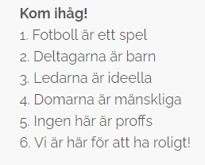
Fotbollsförälder – Allmäna tips & råd
VAR NÄRVARANDE BÅDE MED KROPP OCH SJÄL - När man som förälder närvarar på en match ska man veta att man är iakttagen av sina barn. Barn ser om man ser glad, nervös, negativ ut OCH det viktigaste OM man tittar på dem (lägg undan mobilen och njut av att se ditt barn spela och ha kul)
TREVLIG STÄMNING UNDER MATCH – Ropa bara positiva saker under match, beröm bra prestationer från båda lagen. Gnäll absolut inte på domaren, tänk på att det ofta är ungdomar som dömer och att de är oerhört viktiga för att vi överhuvudtaget kan spela matcher.
Fokusera ej på resultat, ställ bra frågor - Vad var roligast på träningen idag? Vad gick bra på matchen idag? Har du haft roligt på matchen?

Slide 17
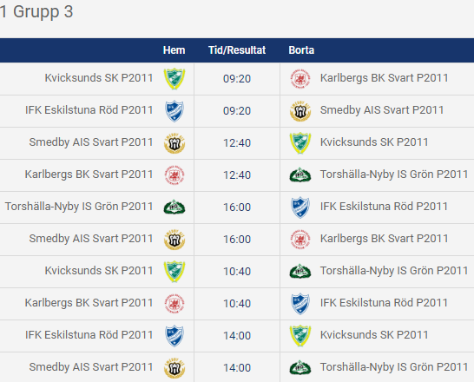
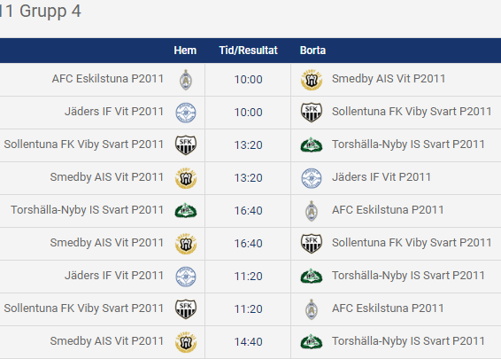
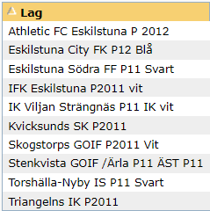
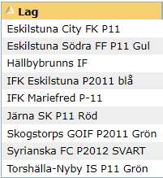
Kalender 2023
Vårcup – Eskilstunacupen 15-16/4
2 lag anmälda
Spelar på Orrliden, Skogstorp
Seriespel
Seriestart sannolikt början av maj
Anmälda i 2 serier
Ev. höstcup

Slide 18
Träningstider 2023
Konstgräs under april
Tisdag / torsdag 17-18.30
18.00-18.30 fysträning, löparskor!
Gräs sannolikt från slutet april
Preliminära träningstider:
Måndag / onsdag 17.30-19.00
Torsdag 17.30-18.30

Slide 19
Arbetspass föräldrar
Bemanna klubbens cafeteria
En vecka under våren, en vecka under hösten
Vi blir tilldelade veckor av föreningen
Samordnas av föräldragruppen

Slide 20
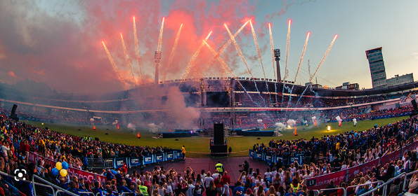
Långsiktigt mål – Gothia Cup
2024 eller 2025?
Insamling av pengar
11-manna

Slide 21
Föräldragrupp
Niklas Bergström
Mia Ekman
Fler intresserade?

